Slide 1
Ingeniería en Procesos alimenticias

Slide 2
Quienes somos
Somos una colaboración Interdisciplinaria de Ingeniería
Proceso
Automatización
Ingeniería

Slide 3
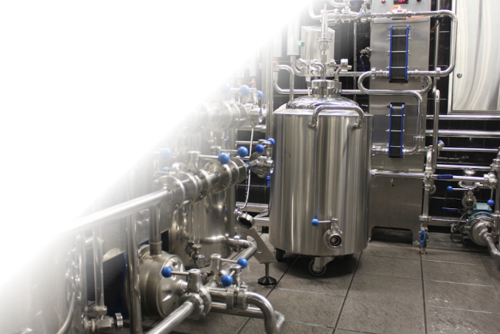
Enfoque
Elaboración de Diagramas de Flujo y de proceso
Ingeniería Mecánica
Diseño de Piping
Dimensionamiento de Componentes (Intercambiadores, Bombas, etc.)
Diseño de conceptos de Automatización e Instrumentación

Slide 4
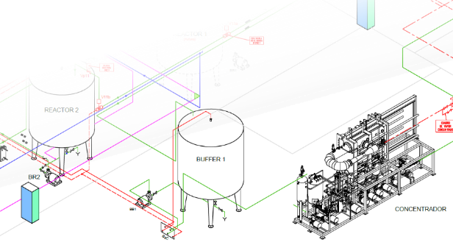
Servicios que Ofrecemos
Administración de Proyecto
Elaboración de soluciones de Proceso
Diagramas de Flujo y de Instrumentación (P&ID)
Diagramas Isométricos para el Piping
Planos de fabricación y Layout
Dimensionamiento y selección de Componentes (Intercambiadores de calor, Bombas, Válvulas, etc.)
Diseño de Automatización y Instrumentación

Slide 5
Administración de Proyectos
Levantamiento de Requerimientos con el cliente
Coordinación y Comunicación entre proveedores y cliente
Planificación de ejecución de Proyectos
Coordinación de Hitos y Tiempos de entrega
Inspecciones y supervisión en terreno (ITO)

Slide 6
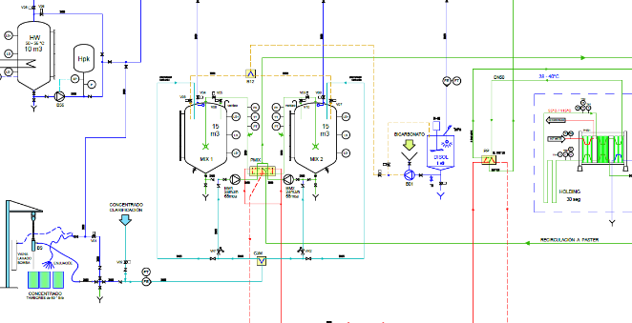
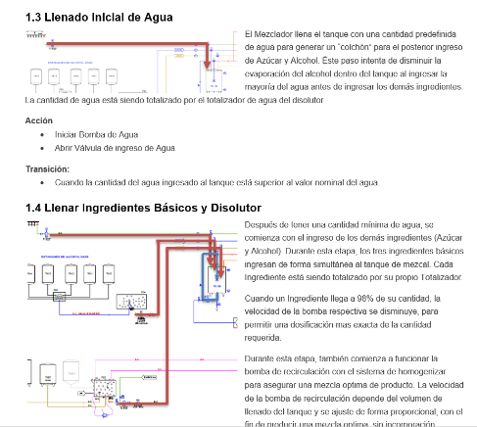
Diagramas de Flujo y de Proceso
Diagramas de Flujo e Instrumentación (P&ID)
Diagramas lógicas del Proceso
Diagramas de Ocupación y Simultaneidad de lo Equipos
Descripción de los Procesos diseñados

Slide 7
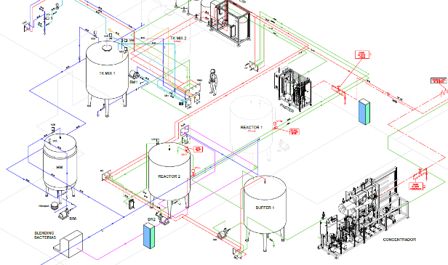
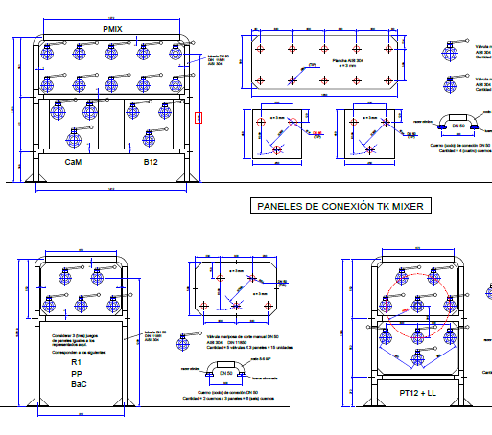
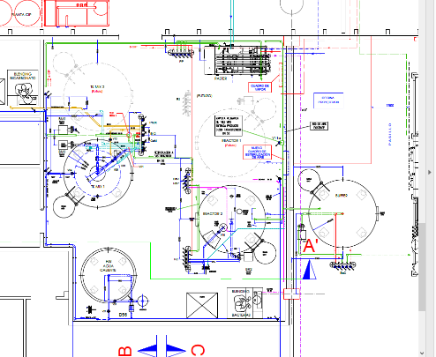
Diagramas Mecánicas de Fabricación
Isométricos de la instalación y del Piping
Ruteo de Piping
Diseño de Parrones de Piping
Diagramas de detalle para la fabricación mecánica
Layout y Ubicación de los equipos

Slide 8
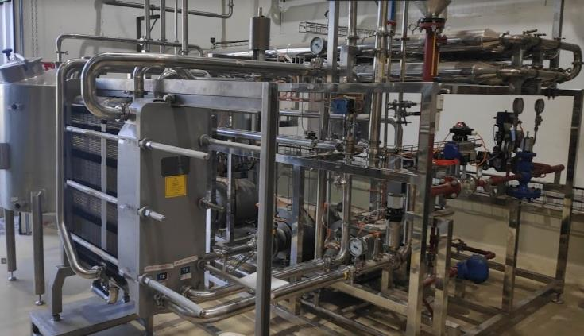
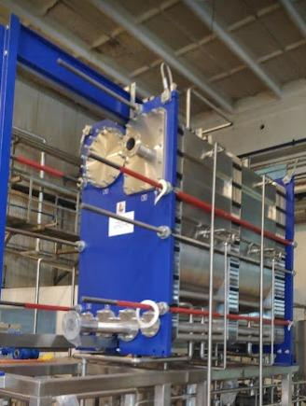
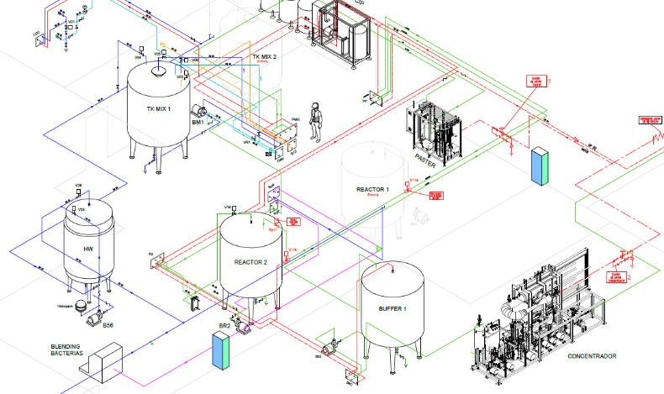
Trabajos anteriores
Diana Foods, Paine
Diseño del área de proceso de producción con la integración de maquinas Alfa Laval al proceso

Slide 9
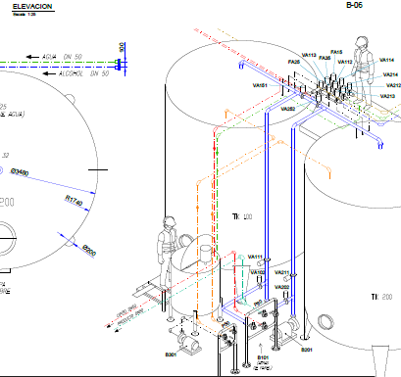
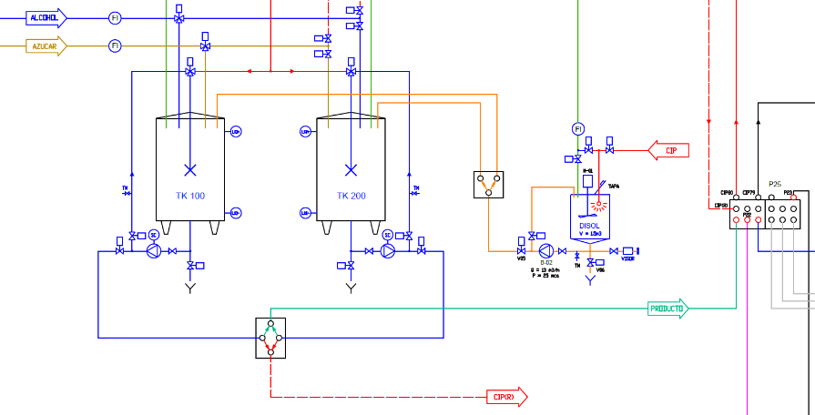
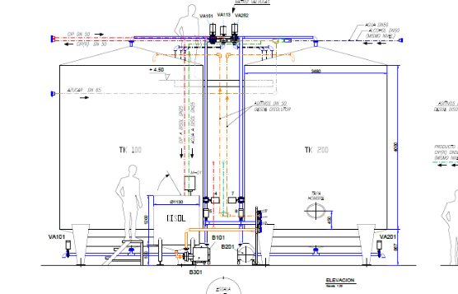
Trabajos anteriores
Pisquera CPCH, Ovalle
Diseño de un concepto automático de preparación de mezcla de Cocteles, utilizando equipos existentes

Slide 10
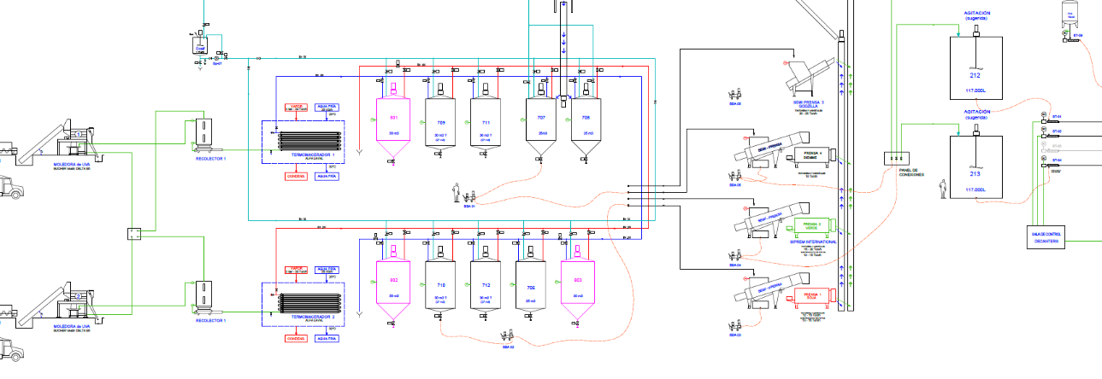
Trabajos anteriores
Lourdes Bulk Wine, Isla de Maipo
Rediseño del área de Molienda, Maceración y Clarificación de UVA

Slide 11
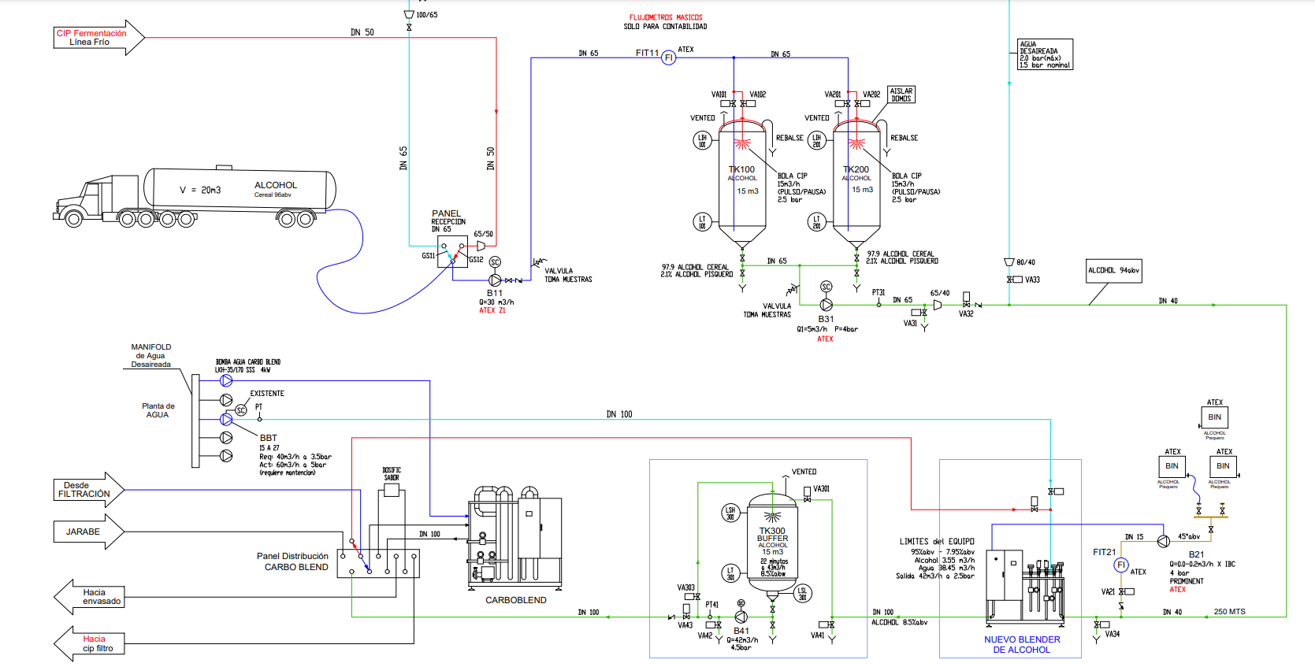
Trabajos anteriores
Diseño de una planta de dilución de Alcohol a alta concentración, con consideraciones AtEx (Atmosferas Explosivas)

Slide 12
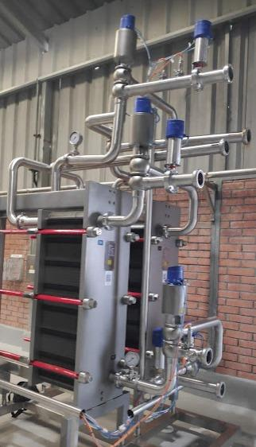
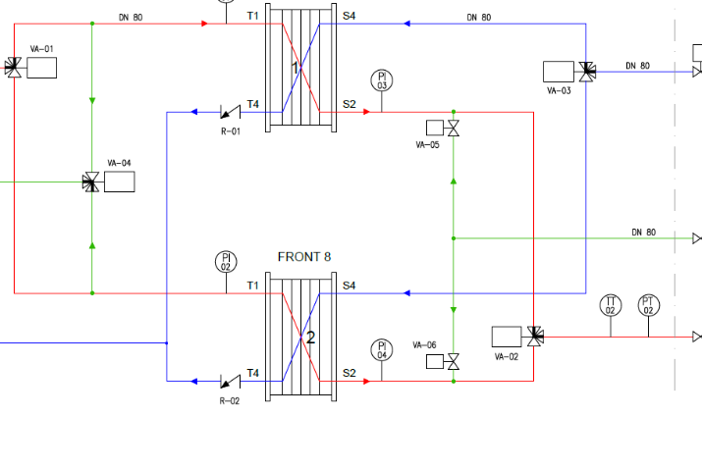
Trabajos anteriores
Estabilizador Tartarico de jugo de uva

